Slide 1

Uzasadnienie biznesowe
Gabinet profilaktyki medycznej
Notes:
Aby zmienić obraz na tym slajdzie, zaznacz obraz i usuń go. Następnie kliknij ikonę Obrazy w symbolu zastępczym,aby wstawić swój własny obraz.

Slide 2
Powody podjęcia projektu:
Brak takiego produktu na rynku >> wypełnienie luki.
Nadchodzące zmiany w przepisach odnośnie prowadzenia dokumentacji medycznej ucznia przez pielęgniarkę (zmiany mają wejść w życie 01.09.2027r).
Zmiany w dokumentacji medycznej pielęgniarek szkolnych - Proste to RODO
Zmiany dotyczą między innymi prowadzenia kart profilaktycznego badania ucznia w wersji cyfrowej.
Korzyści dla pacjentów / użytkowników.

Slide 3
Możliwe rozwiązania biznesowe
Metodyka PRINCE2

Slide 4
Trzy podstawowe opcje
1. Nic nie robić
2. Ograniczyć się do minimum
3. Zrobić coś ponad minimum
Brak realizacji systemu do gabinetów pielęgniarek w szkołach i zostanie przy obecnych rozwiązaniach.
Realizacja minimalnego zakresu funkcjonalnego systemu, ograniczenie się do usprawnienia procesu badań przesiewowych w szkołach.
Realizacja projektu w pełnym zakresie funkcjonalności, m.in. możliwości drukowania dokumentów, przesyłania informacji rodzicom drogą e-mailową

Slide 5
3. Zrobić coś ponad minimum
Wykonanie systemu, który usprawni pracę pielęgniarki w znacznym stopniu ma większe szanse na powodzenie na rynku.
Klient / użytkownik musi być zadowolony produktem na tyle, aby był chętny do przestawienia swojego trybu pracy na działania w nowym środowisku cyfrowym. Do osiągnięcia tego celu potrzebny jest system kompletny, który poprawi warunki pracy pielęgniarkom / pielęgniarzom i pozwoli im zaoszczędzić czas.
Jeśli produkt przyjmie się na rynku to jest szansa na pozyskanie ministerstwa zdrowia jako klienta i zaopatrzenie w system wszystkich szkół publicznych w Polsce. Następstwem takiej sytuacji byłyby ogromne zyski dla firmy.

Slide 6
Oczekiwane korzyści
Wzrost przychodów o ponad 100%
Pozyskanie nowych klientów:
Na początku szkoły prywatne w Szczecinie;
Następnie szkoły prywatne na terenie województwa Zachodniopomorskiego;
Następnie szkoły prywatne na terenie całej Polski;
Punktem końcowym oczekiwań jest umowa z Ministerstwem Zdrowia na dostarczenie systemu do wszystkich szkół publicznych na terenie Polski;

Slide 7
Terminy
Termin wdrożenia produktów projektu: 15.06.2023r.
Termin realizacji korzyści: spodziewane od lipca 2023r.

Slide 8
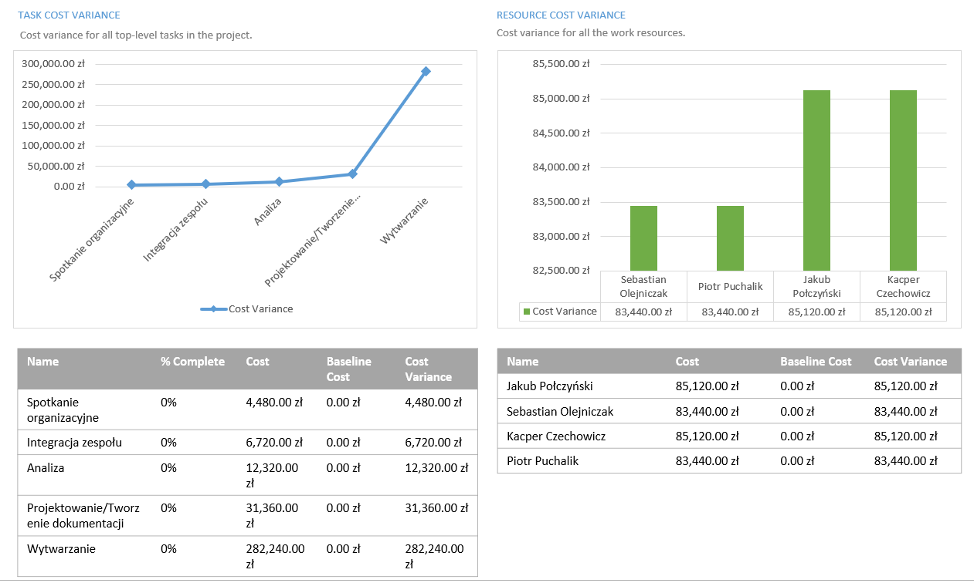
Koszty pieniężne

Slide 9
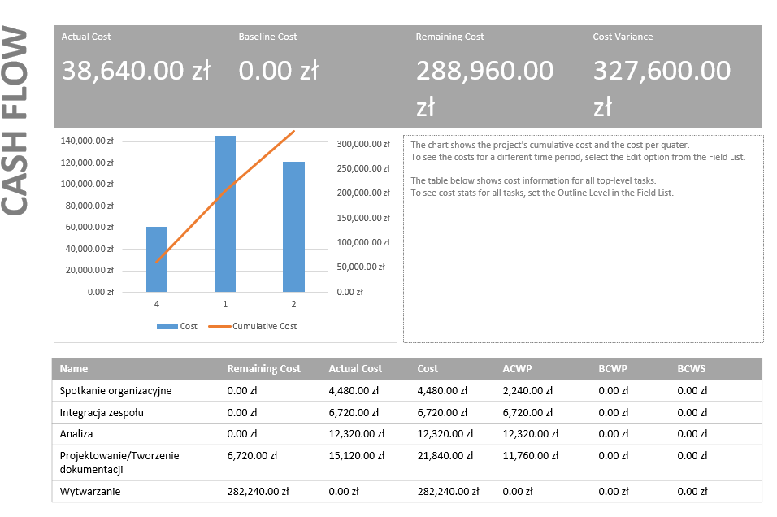
Cash Flow

Slide 10
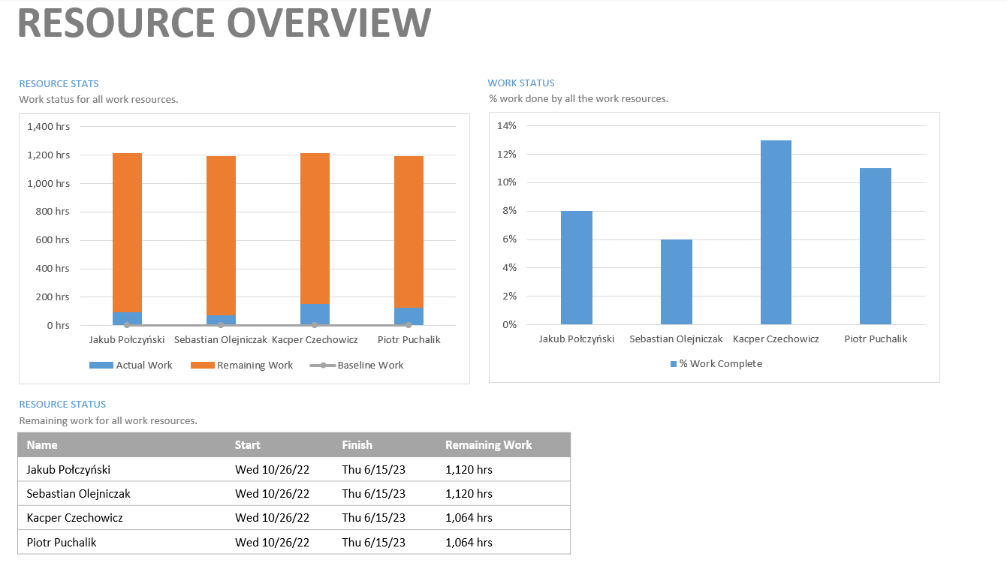
Koszty godzinowe

Slide 11

Główne ryzyka
Pojawienie się konkurencji ;
Zmiana przepisów prawnych uniemożliwiająca wprowadzenie produktu na rynek (np. odnośnie przetwarzania danych osobowych) ;
Załamanie się systemu edukacji w kraju ;
Pojawienie się globalnego kryzysu, który wstrzyma decyzje o zakupie produktu przez potencjalnych klientów ;

